Slide 1
антропоЗооморфні демонологічні персонажі
Лекція 5

Slide 2
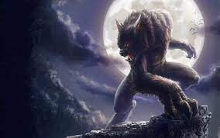
план
1. Лексико-семантична група “Перевертень”
2. Лексико-семантична група “Потвора”
3. Лексико-семантична група “Змій”
4. Лексико-семантична група “Чорт”

Slide 3
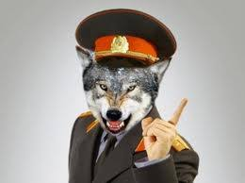
До аналізованої тематичної групи входять назви демонологічних персонажів, які, за народною уявою, подібні до тварин, або ж на людей і тварин одночасно. Демонічні істоти у своїх зовнішніх характеристиках, як правило, мають зооморфні риси: у відьми наявний хвіст, крила; русалка (у сучасному розумінні) – дівчина-риба тощо. У зазначену ТГ включаємо назви демонологічних персонажів із чітко вираженими бестіарними (від лат. bestiarius – звіриний) характеристиками.
Тематична група охоплює номінації, що позначають демонологічні персонажі, які сприймаються як тварини (вовкулака, змій), міфічні істоти з антропоморфно-зооморфними рисами (чорт, чугайстер), демони-духи (дух- пасічник, копальний дух), які із прийняттям християнства стали сприйматися як біси.

Slide 4
Лексико-семантична група “Перевертень”
Фольклорні традиції широко засвідчують обернення вдови чайкою, матері зозулею тощо. “Великої різниці між людиною й звіром у давнину не бачили, жили зо звіром у найближчих стосунках, а тому легко постало вірування в оборотництво та спожиття зо звіриною” (Іларіон 184-185). У нашому дослідженні звертаємося до оборотництва, традиційно включеного до демонологічних вірувань.
Домінантою аналізованої ЛСГ є лексема перевертень (СУМ VІ 138; Гр ІІІ 111) – ‘обернена чаклуванням на тварину людина; нечиста сила’, напр.: Хто в траві – врівні з травою; Хто у лісі – врівні з лісом, Ніччю – перевертнем бісом (Боровиковський 72).

Slide 5
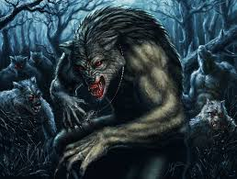
Менш уживаним порівняно з перевертень є зафіксований поза літературною мовою номен оборотень, напр.: Великим оборотнем був легендарний отаман Іван Сірко. Він умів перевтілюватися в хорта (гончого пса і таким чином дізнавався про таємниці ворога) (Войтович 343). Лексикографічні джерела української мови відповідний демономен не засвідчують, натомість словник Г.Даля фіксує це слово в значенні ‘вовкулака, людина, обернена відуном’ (Даль ІІ 611). Наявність мотивувального слова обертатися у значенні ‘перетворюватися на іншу істоту або предмет, перевтілюватися’ (СУМ V 492-493) дає підстави говорити, що й номен оборотень не є запозиченням в українському живомовному просторі.

Slide 6
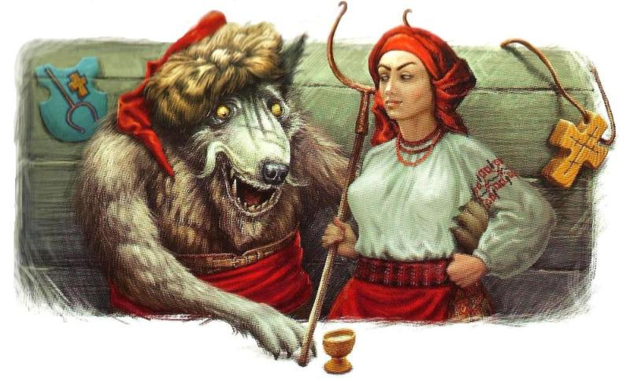
Активністю вживання в українській мові відзначається демонолексема вовкулака (варіант – вовкулак). У 11-томному “Словнику української мови” подається таке тлумачення його значення: ‘людина, що обертається у вовка’ (І 711). Номен може позначати: ‘чаклуна, що за своїм бажанням перекидається вовком’, напр.: Один наймит підгледів раз, що хазяїн перекинувсь через пеньок за гумном, зробивсь вовкулаком і побіг у ліс (УМДЛ 71); ‘вовкулаку-строкаря, на якого у визначений час “таке найде” – й він мусить перекидатися цим звіром’, напр.: Іноді на мене прийде такий час, що стаю вовком, а не все чоловіком, бо маю два серця (УМДЛ 73); ‘вовкулаку-ізгоя, якого пустили вовком помстившись’, напр.: Парубком, каже, я любив дівку і не хотів її взять. Вона пішла проти Великодня до знахаря, а той і обернув мене вовкулаком (СС 49); ‘вовкулаку-молодого, що став вовком під час весілля’, напр.: Свайба та зразу ж розбіглася вовками! (СС 49). Наведені приклади ілюструють семантичну ідентичність варіантів вовк – вовкулака.
На Поліссі вовкулакою може стати чужий, ворожий чаклун [Давидюк 2002: 19], а також жінка, “якщо вона наслала на чоловіка вовкулакування” [там само, 29].

Slide 7
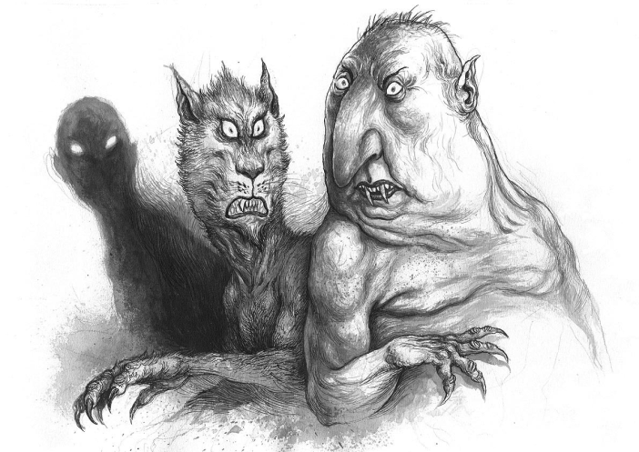
В українській мові на позначення аналізованого денотата використовуються й інші варіанти:
вовкокулак (Аркушин І 67),
вовколаб (Гнатюк 403),
вовколат, вовкула (Скуратівський 186),
вовкораб (Хобзей 73),
вовкун (Гнатюк 403),
вовкурад, а також синоніми – вирід (Скуратівський 186),
місічник, перевидник (Хобзей 72), біда (там само, 73).
Походження номена вовкулак (ЕСУМ І 412; Ф І 338-339)
пов’язують з псл.*vьlkodlokь, де перша частина псл. *vьlkъ – ‘вовк’, друга цсл. длака – ‘волосся, шкіра’. Існує й інша думка, згідно з якою найдавніша форма цієї назви, мабуть, склалася вналідок поєднання слів вовк і ведмідь [Мифы народов мира І: 242-243], балто-слов’янське dlаk(і)аs – ‘ведмідь’ (СД І 418). Однак О.Брюкнер зазначає, що вовкулак є витвором слов’янської міфології, мотивуючи це тим, що саме поняття і його назва повторюються у всіх слов’янських мовах, а вже від слов’ян його перейняли інші народи [Brückner 1957: 284].

Slide 8
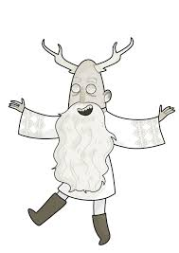
За компонентом значення, що вказує на зовнішні ознаки денотата (великий зріст, волохате тіло, роги), а також об’єктом називання (заклята людина, мешканець лісів і гір), до аналізованої групи слів відносимо лексему чугайстер (Войтович 593; Воронько 249), фонетичний варіант чугайстир (Коцюбинський ІІ 244), напр.: В корчах і кручах умирають міфи. Чугайстер щез. Покаялися нявки (Костенко 180); переносно ‘дух лісу’ – Він чимало встиг зробити за довге життя: день при дні шукав Чугайстра – добра і краси (Федорів 211). Словосполучення лісовий дух контекстуально заступає демономен чугайстер, напр.: Найглухіші карпатські дебрі і пущі називають Чугайстровими, бо нібито людська нога там не ступає...там старий і добрий лісовий дух випасає оленів і ведмедів, грає їм на сопілці й стереже від лиха (Федорів 286).
https://www.youtube.com/watch?v=Lgw4cCdoDI8

Slide 9
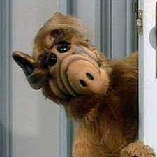
Лексико-семантична група “Потвора”
Песиголовець (Войтович 367) – ‘людожер велетенського зросту, собачого або лев’ячого вигляду’, у гуцульських говірках – песіголов (Хобзей 151-152) – ‘вкритий шерстю велет з собачою головою, що поїдає людей’. Назва функціонує в переказах і легендах, художній літературі, напр.: Старі люди розказують, що колись був такий час, коли не було смерті. Тоді, замість смерті, жили, кажуть, песиголовці з одним оком (СС 52); За столом тепер сиділа істота в халаті Фіделя і з головою німецької вівчарки…Істота повільно піднялася. Ніякого песиголовця, знову Фідель, тільки погляд інакший. (Кокотюха 141).

Slide 10
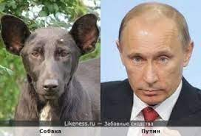
Песиголовець
Синоніми до лексеми песиголовць – бесиголовць, велетень-людоїд, сироїд, жін. роду – одноока баба (УМ 223). Назва бесиголовець мотивується словосполученням голова біса (беса), є рідковживаною, зафіксованою лише в етнографічних джерелах (УМ 223). В основу номінації велетень-людоїд, сироїд покладено вірування українців, що песиголовці їли живих людей. Походження демономена одноока баба мотивується зовнішніми рисами денотата.

Slide 11
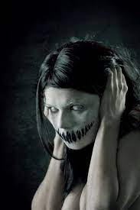
«Потвора»
включає демономени, основним компонентом значення яких є ‘спотворена антропозооморфна зовнішність’.
За цією ознакою вони близькі до демонолексем ЛСГ “Перевертень” з домінантною семантичною ознакою ‘людина, обернена чаклуванням на тварину’. Особливістю аналізованої ЛСГ є творення більшості слів – її складових – на українському мовному ґрунті (потвора, страхіття, страховидло, страховисько, страховіття, чудовисько, чудовище, дивогляд)
та розширення лексико-семантичної парадигми за рахунок запозичень
Монстр (від лат. monstrum – ‘диво, потвора’)
Химера ‘у грецькій міфології – бридка потвора, з головою лева,
тулубом кози й хвостом дракона, з пащі якої вивергається полум’я’.

Slide 12
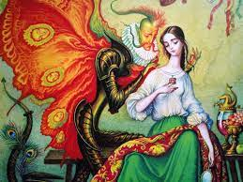
Лексико-семантична група “Змій”

Slide 13
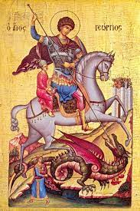
Змій
Ототожнюється з драконом – ‘казковою істотою з крилами і зміїним тулубом, наділеною незвичайною силою’ (СУМ ІІІ 620-621), напр.: А в скелі живе змій. І це нечиста сила. Сім год живе гадиною, другі сім год – полозом (така велика та страшна зміюка), а треті сім год живе змієм із крилами, – такі великі, як у вітряку…(Грінч ІІ 156);
У християнському розумінні – ‘біблійний образ диявола, що спокусив людину в раю’(СУМ ІІІ 620-621), напр.: Яблука пізнання догнивають, і млявий оспалий Змій Жінці з кошиком, наче обвисла спідниця, сповзає з коліна (Забужко. Диригент 40); І з легкістю ковзнувши, наче змій, із бузини виходить безшелесно брат Домінік (Костенко 509). У свідомості українців відбулося нашарування й узагальнення цих понять, що позначилося на лінгвальному рівні, напр.: Ні, то реальний, то єдино реальний, справжній дракон, найбільший і найстрашніший з усіх драконів. Ані Микита Кожум’яка, ані сам Юрій Переможець не в силі б його подолати. На сталевих лапах, з вогненним черевом, з залізною пащею жахкотів він, немов щойно вилетів з пекла (Багряний 26). Функціонують лексеми дракон і змій як абсолютні синоніми, напр.: Ти такими словами не розкидайся. Сказано в писанії: “І пошлю на вас змія”. А цей, з дозволу сказати, змій, – князь поплескав дракона по лапі, – викинув такий фортель! (Винничук 308); І тут я побачив у воді довгасту…зміюку…Він таки був у озері, дракон, що про нього недовірливо переповідала баба Марфа (Дрозд. Убивство 141).

Slide 14
Псалом 90
1 Хто живе під охороною Всевишнього, той під покровом Бога Небесного оселиться.
2 Каже він до Господа: «Ти пристановище і захист мій, Бог мій, і я уповаю на Тебе».
3 Він спасе тебе від сіті ловця і від пошести згубної.
4 Плечима Своїми Він захистить тебе, і під тінню крил Його ти надійно спочиватимеш. Обороною тобі буде правда Його.
5 Не побоїшся страху вночі, ані стріли, що летить удень.
6 Ані пошести, що ходить у темряві, ані напасти духа зла опівдні.
7 Впаде біля тебе тисяча, і десять тисяч праворуч тебе, але до тебе не наблизиться.
8 Тільки очима твоїми будеш дивитися і помсту над беззаконними бачити.
9 Бо ти сказав: «Господь — надія моя», і Всевишнього ти обрав за оборонця собі.
10 Отже, не прийде до тебе лихо, і пошесть не наблизиться до оселі твоєї.
11 Бо Він ангелам Своїм звелить, щоб охороняли тебе на всіх путях твоїх.
12 На руках вони понесуть тебе, щоб нога твоя не спіткнулася об камінь.
13 На гаспида й василиска ти наступатимеш і потопчеш лева й змія.
14 Бо каже Господь: «За те, що він поклав надію на Мене, Я визволю його і захищу його, бо він знає ім’я Моє.
15 Буде кликати Мене, Я почую його; буду з ним у скорботі, визволю його і прославлю його.
16 Довгим життям обдарую його і дам йому спасіння Моє».

Slide 15
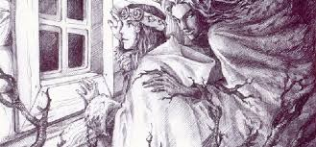
Лексема змій праслов’янського походження – псл.*zьmьјь, *zьmьја, пов’язане із zеmја ‘земля’, “за походженням є табуїстичною назвою плазунів…, яка вживалася для відвернення зустрічей з небезпечними для життя отруйними зміями” (ЕСУМ ІІ 269).
Фольклорна традиція поділяє зміїв на змія-викрадача; змія, який збирає данину; змія – охоронника кордонів; змія-поглинача, змія-спокусника тощо, напр.: Скажу вам спершу, браття, що змій буває неоднаковий: інший носить гроші багатіям, а інший чарує красунь і прилітає до них уночі (Куліш. Змій 133). На лінгвальному рівні цей поділ виражається утвореннями огненний змій (Куліш. Змій 101), варіант вогненний змій (Войтович 81), напр.: Ото ж почує таке благання удовиці вогненний змій – і вночі з’являється із коштовними подарунками (Товстий 12); змій-іскуситель тощо, напр.: І підкрався тоді до Адама Змій-Іскуситель, підтягнув портупею та й муркоче ласо, мов кіт (Костенко 170). Художня література ілюструє вживання словосполучення огненний змій на позначення блискавки, напр.: ...клубки огненних змій перекочувались по чорних хмарах…(Мандичевський 453).

Slide 16
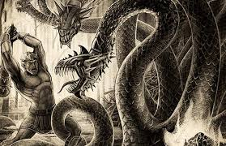
змій
Фольклорні матеріали засвідчують вживання іменників змій, дракон з прикметниками – кваліфікаторами горинич, триголовий, триглавий, шестиголовий, шестиглавий, шестикрилий тощо, напр.: Гомонять, ніби в рукавах чорти і русалки водяться. А ще брешуть, ніби серед ночі із дна озера триголовий змій спливає (Дрозд. Убивство 101); Ви що, не чули, в них тут споконвіку Триглавий Змій на Хортиці живе! (Костенко 448); у художній літературі фіксується й ад’єктив восьмиокий, напр.: А за ними – ще сила- теменна інших гостей: але не акторів і не міністрів, і не модельок, і не банкірів, а все переважно лемурів та єхидн та сирен та восьмиоких драконів та мантікор з ляцертінами (Андрухович 232); спорадично вживається словосполучення – змій з дванадцятьма головами, напр.: Були й такі, що бачили змія з дванадцятьма головами (Куліш. Змій 135)

Slide 17
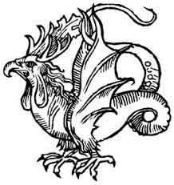
василіск
– ‘змій, який вбиває не тільки своєю отрутою, а й поглядом, від якого сохла трава і тріщали скелі’, змій василіск (Войтович 194) – ‘зміїний цар із головою і кігтями птаха (півня), а тулуб і хвіст жаби і змії’, зафіксований і класиками, і представниками сучасного літературного процесу, напр.: Упирі та василіски, Змії, страхи, ящурки, Всі дива страшної казки. – От співцеві сни палкі (Леся Українка ІІ 136); Танцюють васильки і василіски На відьмаківськім шабаші думок (Геньба 16); проте широкому загалу це слово стало відоме завдяки популярному твору Дж.К.Ролінґ “Гаррі Поттера”: Один із найдовших отруйних зубів упився йому в руку, а тоді раптом зламався, коли Василіск у конвульсіях бебехнувся на підлогу (Поттер 324)). Слово іншомовного походження – лат. basiliscus, від грец. Βασιλέvς ‘цар’.

Slide 18
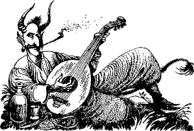
Лексико-семантична група“Чорт”
https://www.youtube.com/watch?v=zvzqS0u5g_E

Slide 19
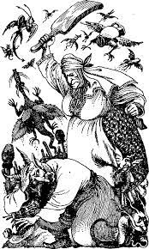
У живому мовленні українців аналізований демономен та його похідні активно функціонують у вільних і фразеологізованих сполуках пейоративного плану, напр.: чортіян (Чабаненко ІV 220), напр.: Ах ти ж чортіян проклятий! Ти куди ото поліз! (там само); чортула (Вусик 384), напр.: Чуєш, кажу, чортула, кидай подальше землю (Чабаненко ІV 221); чортула чортова, чортина дочка, чортина мати, чортиний батько, чортиний син, чортів батько, чортів дженджик, чортів жевжик, чортів кришеник, чортів пакіл, чортів син, чортова кишеня, чортова кров, чортова мацапура, чортова сатана, чортове поріддя, чортові обрізки, чорт його бери, чорт би його взяв, от чортула, чортула чортова, от чортуляк, от чортуляка, бодай його чорти вхопили, чортиниського чорта камінь та ін.
Українська мова має збірні назви, утворені
від іменника чорт – чортівня ,
чортовина, чортовиння, чортяцтво, чортячина
на позначення чортів,
дияволів, духів, бісів і всякої нечистої сили.

Slide 20
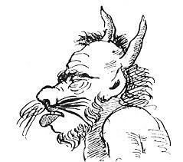
біс
Бісами в давньоруській літературі називалися злі духи, демони і перш за все – язичницькі боги, ідоли [Левкиевская 2000: 438]. Походження цієї лексеми виводять із *boids- (< іє *bhoidh), яке пов’язують із лит. baisa ‘страх’, boisus ‘жахливий, бридкий’, гр.πιδηχоζ ‘мавпа’ (ЕСУМ І 120; Ф І 160). Хибною видається думка, що псл.*bĕsъ пов’язане з наркотичним засобом, що вводив шаманів у транс [Bańkowski І: 50]. Існує також припущення про походження цієї лексеми від назви знахаря, лікаря-шамана, який магічними рухами виганяв злих духів з тіла людини, звідси і біситись, біснуватись тощо. Християнська релігія, борючись із язичництвом, надала цьому слову нового значення, приписавши знахарям спілкування з нечистими (Ковальчук 97).

Slide 21
лис
https://www.youtube.com/watch?v=wBHC7cgNMz4

Slide 22
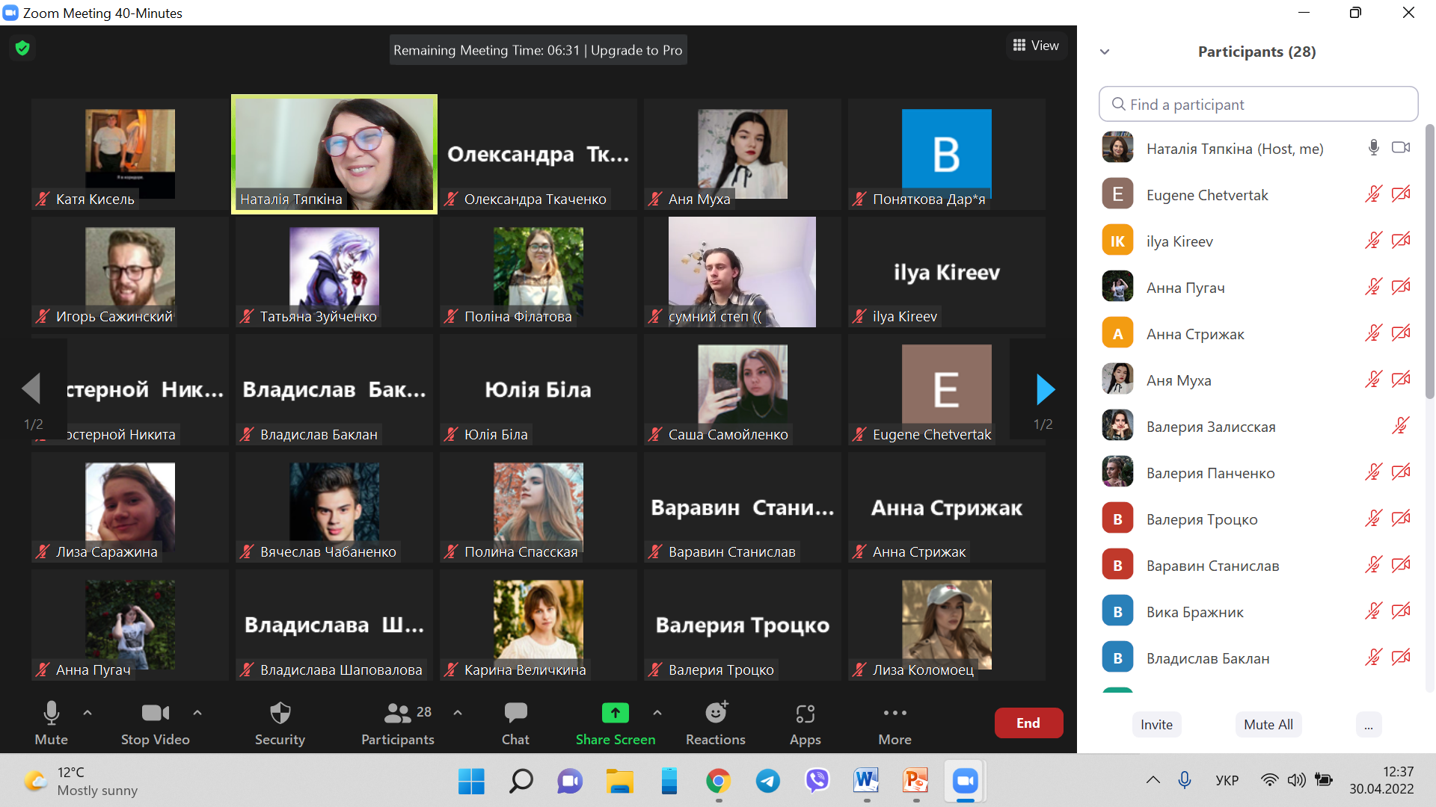

Slide 23
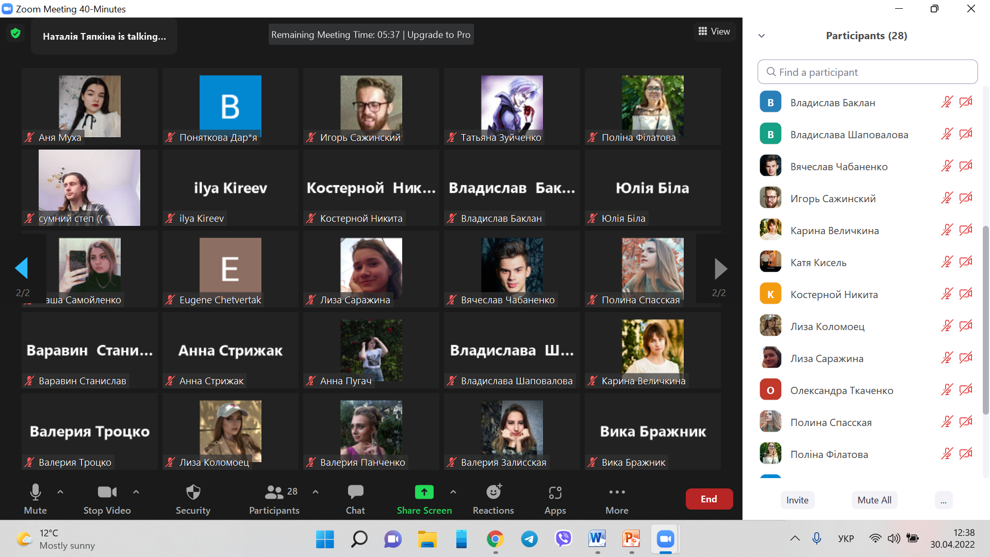

Slide 24
